Slide 1
Углеродный след
Выполнил: Коньков максим
Группа: Икпи-33
Кафедра: пиивт
дисциплина: Программирование

Slide 2
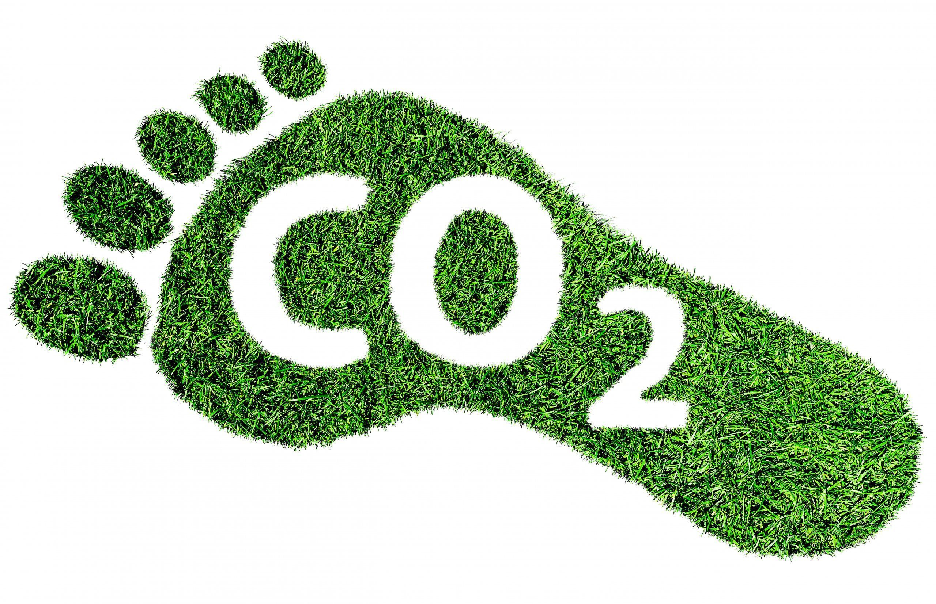
Термин «углеродный след» появился в 2004 году в результате кампании по информированию общественности, проведенной британской нефтяной компанией British Petroleum.
Что такое углеродный след?

Slide 3
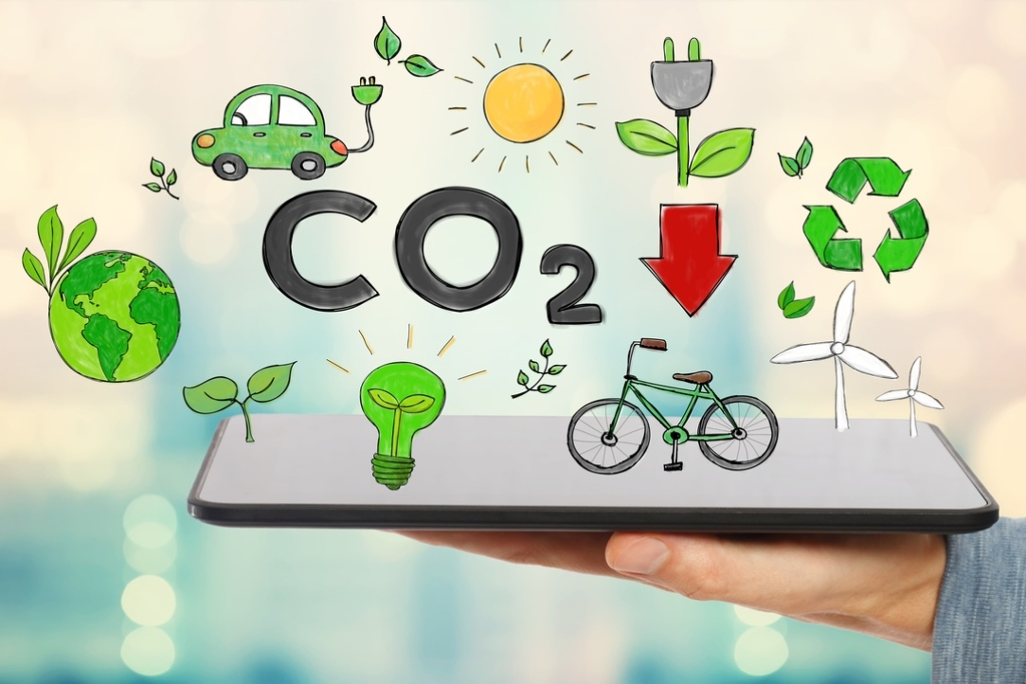
Идея была проста – донести до сознания общества масштаб его воздействия на окружающую среду. Для этого был создал специальный калькулятор, который должен был донести, что за загрязнение окружающей среды ответственны не только промышленность, но и деятельность самого человека.

Slide 4
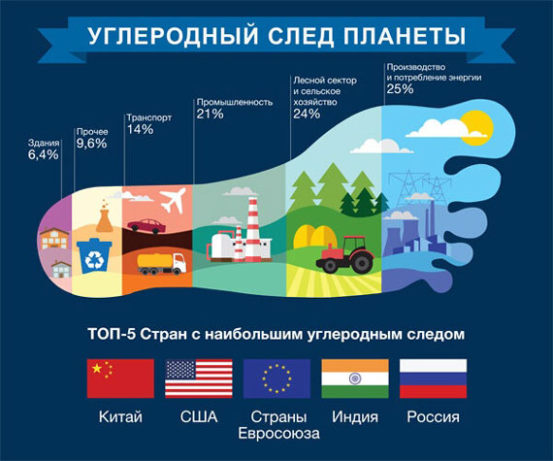
Сегодня углеродный след – это официальный экологический термин, признанный международными организациями. Он выражает в числовой форме, сколько килограммов парниковых газов генерирует организация или деятельность. При расчете обычно учитываются выбросы углекислого газа, метана, закиси азота и других вредных газов. Результат представлен в виде так называемого эквивалента CO2. В углеродном следе учитываются не только прямые, но и косвенные выбросы СО2. Прямые выбросы возникают от сжигания топлива, косвенные – от использования материалов и продукции, при производстве которой затрачена энергия. Углеродный след рассчитывается в единицу времени (день, месяц, год) и на единицу продукции, процесса, на 1 человека (конкретного или среднего по стране).

Slide 5
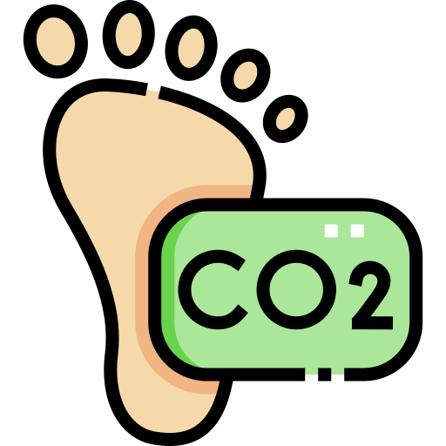
Существует несколько методов расчета углеродного следа. Некоторые из них являются строго отраслевыми и отражают специфику конкретной отрасли. Расчет углеродного следа требует комплексного подхода. Например, при оценке экологической нагрузки одного полета на самолете учитывается не только сожженное топливо, но и выбросы, связанные с производством и обслуживанием самого самолёта, добычей и переработкой топлива, а также всей инфраструктурой аэропорта. Для коммерческих продуктов расчет охватывает полный жизненный цикл – от добычи сырья до утилизации. Однако мы не нуждаемся в подсчёте выбросов компаний, нам нужно посчитать свой индивидуальный ежедневный углеродный след, куда входят базовые характеристики расчёта конкретно вашего углеродного следа.
Какие есть способы подсчёта углеродного следа?

Slide 6
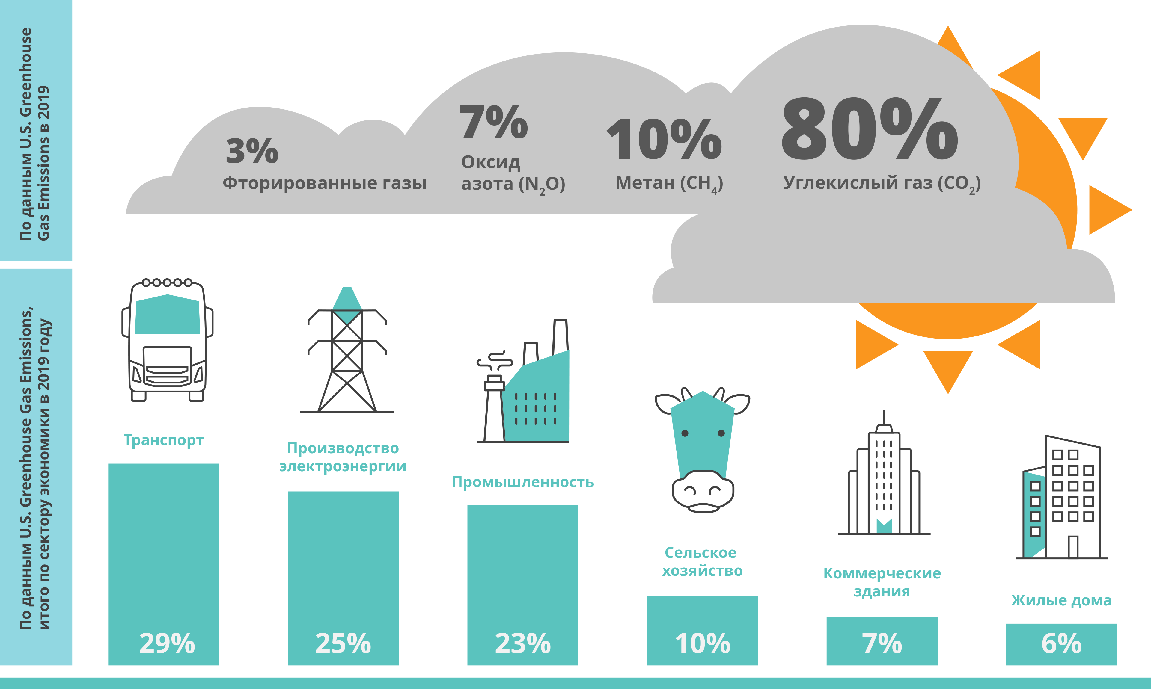

Slide 7
Мы будем использовать калькулятор с сайта: https://calculator.carbonfootprint.com На сайте калькулятора углеродного следа можно рассчитать выбросы CO2 по следующим шагам…

Slide 8

Так зачем его считать?
Таким образом, углеродный след относится в первую очередь к изменению климата. Это, вероятно, будет одной из самых серьезных проблем для будущих поколений. Цель подсчета тонн CO2, выбрасываемых в атмосферу каждый год, заключается в определении самых больших источников выбросов. Многие анализы показывают, что, как ни парадоксально, в их число входят домохозяйства.

Slide 9

Повышение осведомленности общественности об углеродном следе направлено на изменение привычек, решений о покупках и стиля жизни. Все большая часть граждан хочет активно участвовать в улучшении состояния окружающей среды. Знание того, какие процессы оказывают наибольшую нагрузку на атмосферу, может стать важным аргументом и мотивацией.

Slide 10
Спасибо за внимание и извините меня…

